Slide 1
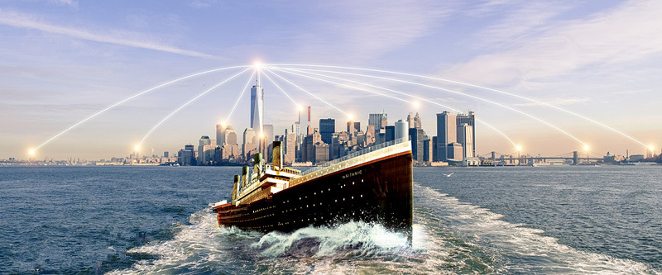

阳光能源集团电子报
2018年第二十期

Slide 2

消防安全常抓不懈 疏散演练警钟长鸣 —— —— 03

Slide 3

消防安全常抓不懈 疏散演练警钟长鸣
——办公楼火灾疏散逃生演练纪实
为贯彻落实《中华人民共和国消防法》第十六条 机关团体企事业单位应定期组织进行有针对性的消防演练相关要求，切实加强全员消防安全教育，进一步普及消防安全知识，提高员工遇到突发事件时的应变能力和自救、自护能力，经公司领导批准，5月10日，服务保障部组织全体机关人员开展了以“初起火灾扑救、人员疏散撤离”为主要内容的消防疏散应急逃生演练。
为确保本次演练成功，在服务保障中心陈琳琳总经理指导下，服务保障部认真制定演练方案；组织召开关于演练程序及注意事项的预备会；以邮件形式通知机关全体人员熟悉演练方案，做到有序安排、认真部署、多方位演练。

Slide 4
按演练方案，8时15分二楼微机终端室出现“火情”，接报后灭火组成员在环安设备部刘雷部长带领下立即赶赴起火现场灭火。8时20分办公楼响起疏散人员的火情广播及火警，各部门领导组织所属人员迅速撤离办公楼。全体办公楼人员安全到达疏散场地后,各部门领导及时列队清点人员，最后，服务保障中心陈琳琳总经理做演练总结。
本次演练共有100人参加，灭火组、疏散组人员各司其职，全体参演人员均能按方案要求，做好防护迅速撤离火场，整个演练过程紧张有序。
这次消防演练进一步增强了员工们的安全意识，使员工真正掌握了在火灾中迅速逃生、有效自救的基本方法，提高了抵御和应对紧急突发事件的能力，演练达到了预期目标。

Slide 5
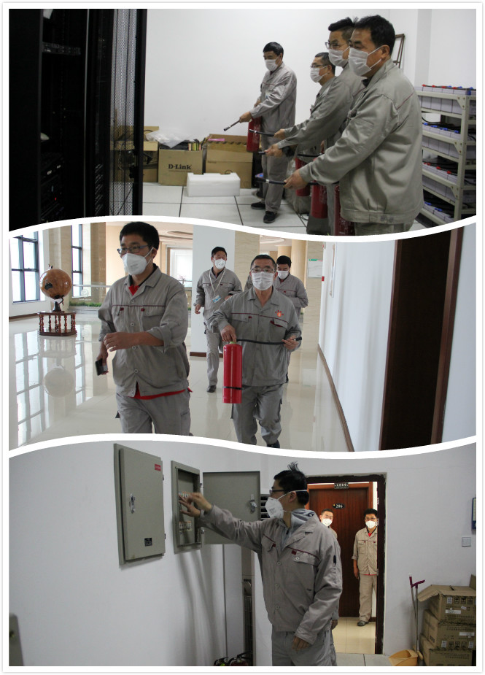

Slide 6
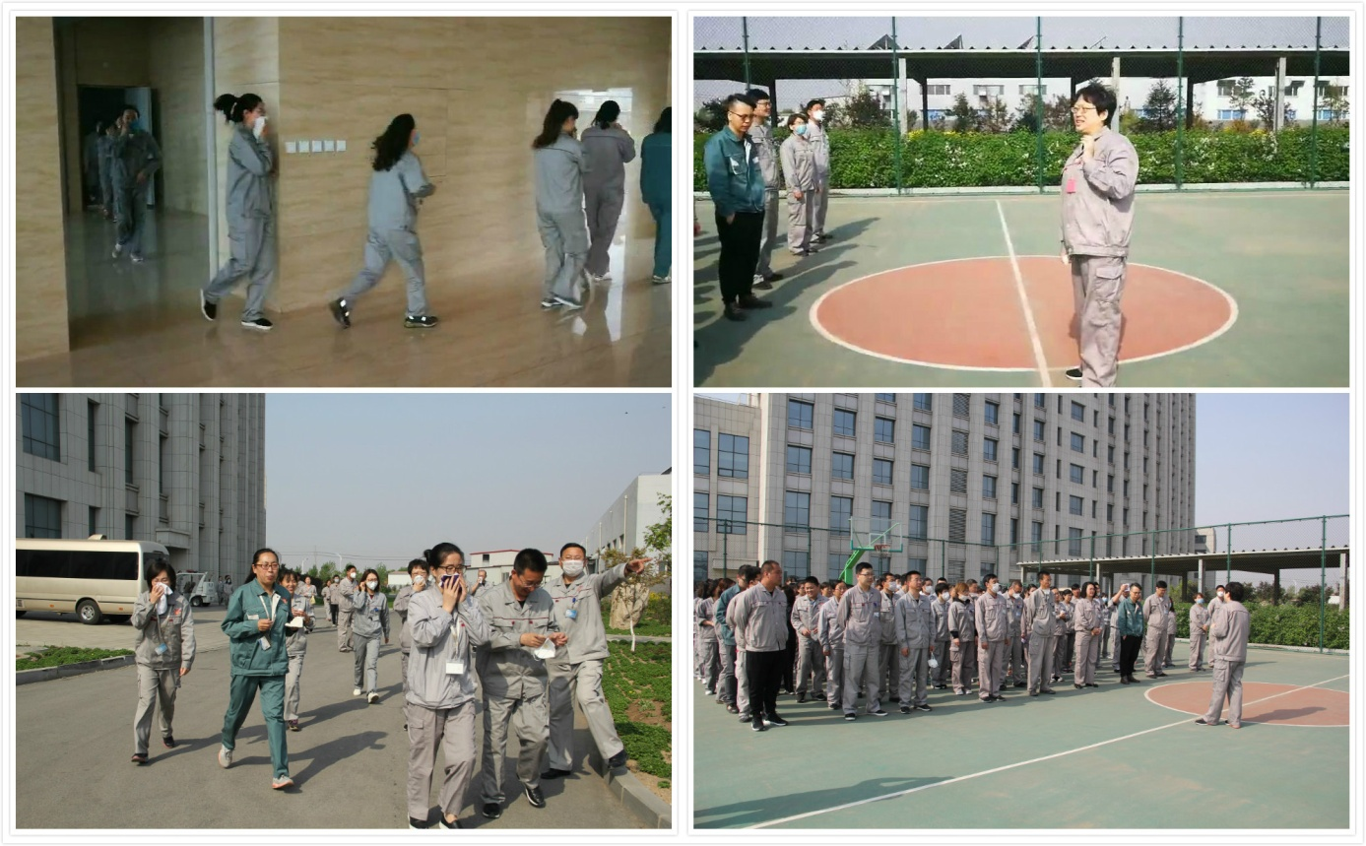

Slide 7

2018-5-10

